Slide 1



Slide 2




Toutes les confusions, chutes ou asthénies ne sont pas des infections !
Pr Claire Roubaud Baudron
Gériatrie - CHU de Bordeaux
INSERM BRIC U1312 – Université de Bordeaux

Slide 3
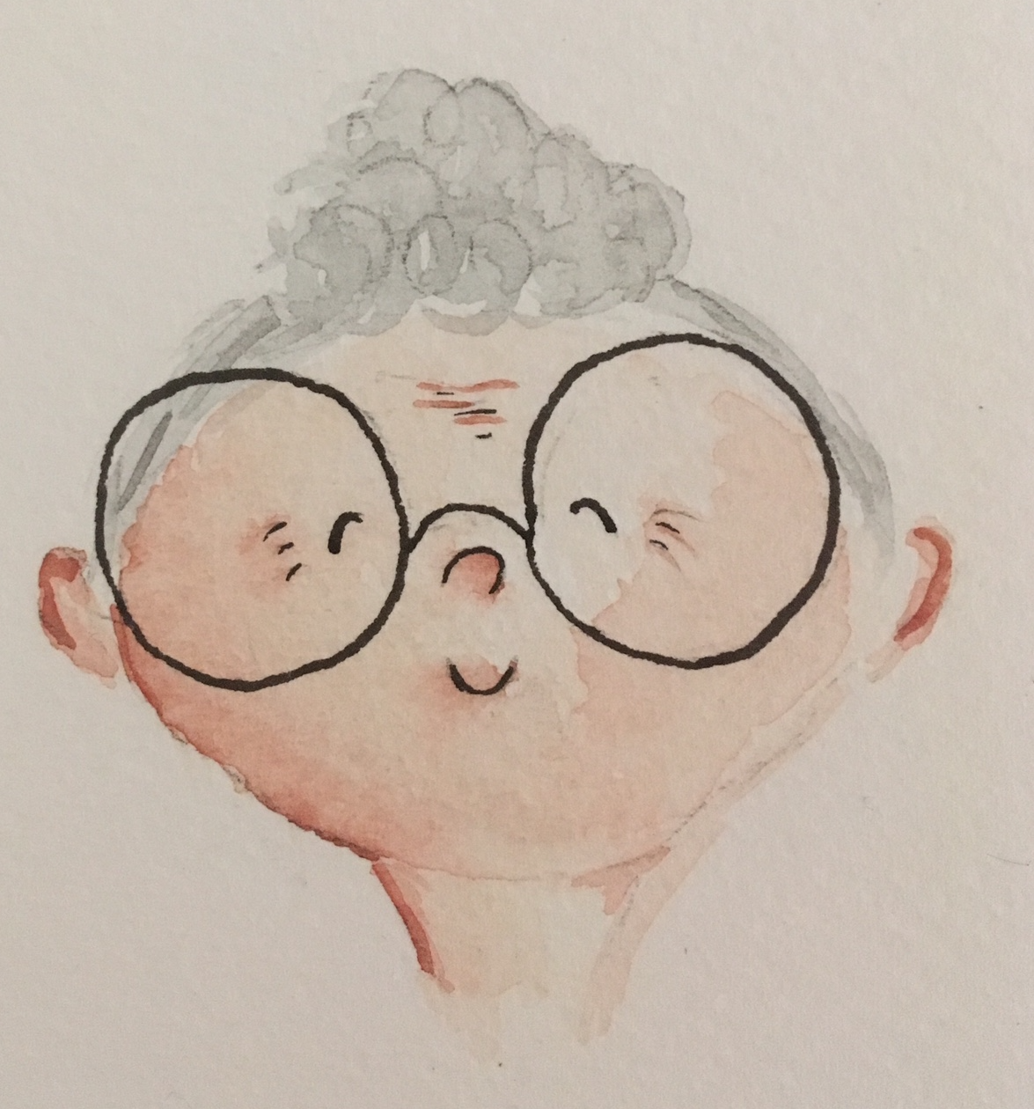
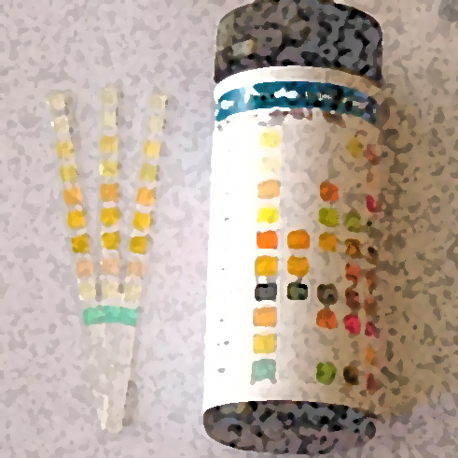

En guise d’introduction…
Patiente de 91 ans
Asthénie et confusion
Antibiotiques
Aquarelle d’Anne Lise Arnaud

Slide 4
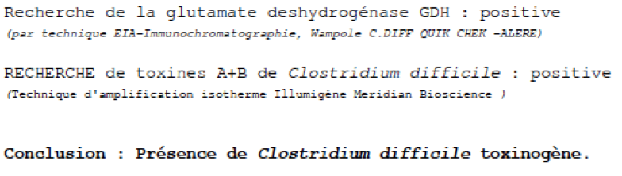
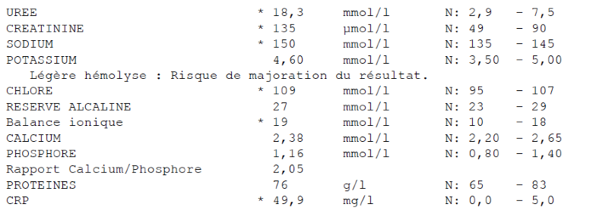
En guise d’introduction…
Patiente de 91 ans
Asthénie et confusion
Antibiotiques
Majoration de l’asthénie
Douleurs abdominales, diarrhées
Déclin fonctionnel
Aquarelle d’Anne Lise Arnaud

Slide 5
En guise d’introduction…
Des prescriptions potentiellement inappropriées
Patiente de 91 ans
Asthénie et confusion
Antibiotiques
Difficultés diagnostiques
Majoration de l’asthénie
Douleurs abdominales, diarrhées
Déclin fonctionnel
Aquarelle d’Anne Lise Arnaud

Slide 6
En guise d’introduction…
Des prescriptions potentiellement inappropriées
Patiente de 91 ans
Asthénie et confusion
Antibiotiques
Difficultés diagnostiques
Majoration de l’asthénie
Douleurs abdominales, diarrhées
Déclin fonctionnel
Des conséquences dramatiques
Aquarelle d’Anne Lise Arnaud

Slide 7

Qu’est-ce que l’atypie clinique ?
Pas de définition standard

Slide 8
Qu’est-ce que l’atypie clinique ?
ABSENCE DE SIGNES SPÉCIFIQUES
Exemples
SCA sans douleur thoracique – simple dyspnée
Ulcère gastro-duodénal sans douleur – simple anorexie
Pyélonéphrite sans douleur – simples vomissements
Pas de définition standard

Slide 9
Qu’est-ce que l’atypie clinique ?
ABSENCE DE SIGNES SPÉCIFIQUES
Exemples
SCA sans douleur thoracique – simple dyspnée
Ulcère gastro-duodénal sans douleur – simple anorexie
Pyélonéphrite sans douleur – simples vomissements
PRÉSENCE DE SIGNES NON SPÉCIFIQUES
Anorexie
Confusion
Chute
Asthénie
Déclin fonctionnel
Pas de définition standard

Slide 10
Qu’est-ce que l’atypie clinique ?
ABSENCE DE SIGNES SPÉCIFIQUES
Exemples
SCA sans douleur thoracique – simple dyspnée
Ulcère gastro-duodénal sans douleur – simple anorexie
Pyélonéphrite sans douleur – simples vomissements
PRÉSENCE DE SIGNES NON SPÉCIFIQUES
Anorexie
Confusion
Chute
Asthénie
Déclin fonctionnel
SÉMIOLOGIE D’EMPRUNT =
SIGNES ASSOCIÉS À LA DÉCOMPENSATION D’UN ORGANE
OAP sur une anémie
Diabète décompensé sur une infection
Pas de définition standard

Slide 11


Le dilemme
Présentation clinique atypique
Retard diagnostique et thérapeutique
???
Antibiotiques
➚ Mortalité
➚ Morbidité
Notes:
SARM 30%
EBLSE

Slide 12
Le dilemme
Présentation clinique atypique
Retard diagnostique et thérapeutique
???
Antibiothérapie inappropriée et excessive
Antibiotiques
Effets indésirables
Interaction médicamenteuse
Infection à
C. difficile ++++
➚ Mortalité
➚ Morbidité
Notes:
SARM 30%
EBLSE

Slide 13

Le dilemme
Présentation clinique atypique
Retard diagnostique et thérapeutique
???
Antibiothérapie inappropriée et excessive
Antibiotiques
Effets indésirables
Interaction médicamenteuse
Infection à
C. difficile ++++
➚ Mortalité
➚ Morbidité
Antibiorésistance
Notes:
SARM 30%
EBLSE

Slide 14
L’atypie clinique existe mais …
Anorexie
Confusion
Chute
Asthénie
Déclin fonctionnel
+ signes typiques
Idem adulte jeune
Anorexie
Confusion
Chute
Asthénie
Déclin fonctionnel
Jarrett et al. Arch Intern Med 1995
Metlay et al. Arch Intern Med 1997
Fernández-Sabé et al. Medicine 2003
Hyernard et al. Am J Med 2019
Laborde et al. Diagnostics 2021

Slide 15
MAIS, quand on cherche, on trouve chez 80% des patients
80%
Examen clinique exhaustif
Jarrett et al. Arch Intern Med 1995
Metlay et al. Arch Intern Med 1997
Fernández-Sabé et al. Medicine 2003
Hyernard et al. Am J Med 2019
Laborde et al. Diagnostics 2021

Slide 16
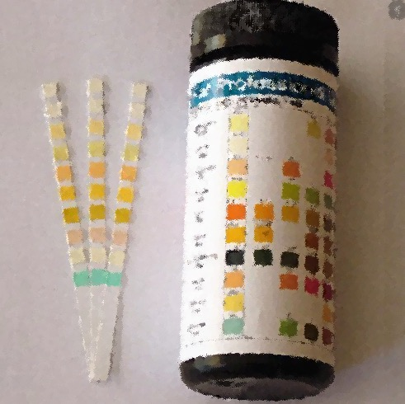
L’atypie justifie-t-elle une telle pratique ?
Confusion
Chute
Asthénie
…
Antibiotiques

Slide 17
L’atypie justifie-t-elle une telle pratique ?
Confusion
Chute
Asthénie
…
NON
Antibiotiques

Slide 18
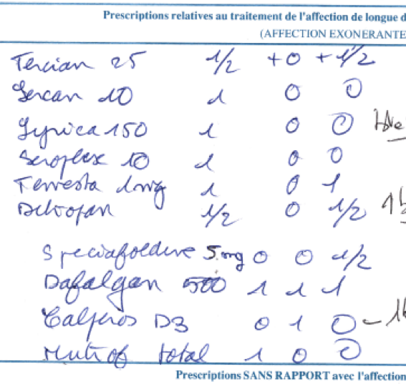
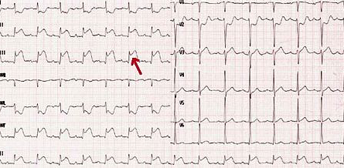
L’atypie justifie-t-elle une telle pratique ?
Confusion
Chute
Asthénie
…
NON
Antibiotiques
Car la colonisation urinaire est fréquente
(antibiothérapie inappropriée)
Surtout car d’autres diagnostics sont possibles
(autres infections, infarctus, iatrogénie, EP…)

Slide 19
Pourquoi la bandelette urinaire a-t-elle été réalisée ?
En 2024, pas de consensus sur définition de l’infection urinaire du sujet âgé
SFU
Plaies/sécheresse muqueuses
Notes:
Sepsis signes non spécifiques
IU = diagnostic d’élimination

Slide 20
Pourquoi la bandelette urinaire a-t-elle été réalisée ?
En 2024, pas de consensus sur définition de l’infection urinaire du sujet âgé
SFU
Odeurs
Plaies/sécheresse muqueuses
Déshydratation
Notes:
Sepsis signes non spécifiques
IU = diagnostic d’élimination

Slide 21
Pourquoi la bandelette urinaire a-t-elle été réalisée ?
En 2024, pas de consensus sur définition de l’infection urinaire du sujet âgé
SFU
Odeurs
Plaies/sécheresse muqueuses
Déshydratation
Confusion
Alitement récent
Notes:
Sepsis signes non spécifiques
IU = diagnostic d’élimination

Slide 22
Pourquoi la bandelette urinaire a-t-elle été réalisée ?
En 2024, pas de consensus sur définition de l’infection urinaire du sujet âgé
SFU
Odeurs
Plaies/sécheresse muqueuses
Déshydratation
Confusion
Alitement récent
Autres infections
Veinites
Arthropathies microcristallines
Infarctus myocardique
…
 CRP
Notes:
Sepsis signes non spécifiques
IU = diagnostic d’élimination

Slide 23
Pourquoi la bandelette urinaire a-t-elle été réalisée ?
En 2024, pas de consensus sur définition de l’infection urinaire du sujet âgé
SFU
Odeurs
Plaies/sécheresse muqueuses
Déshydratation
Confusion
Alitement récent
Autres infections
Veinites
Arthropathies microcristallines
Infarctus myocardique
…
Rétention aigue d’urine
Incontinence récente
CRP
Morphines ?
Diurétiques ?
Notes:
Sepsis signes non spécifiques
IU = diagnostic d’élimination

Slide 24
Pourquoi la bandelette urinaire a-t-elle été réalisée ?
En 2024, pas de consensus sur définition de l’infection urinaire du sujet âgé
SFU
Odeurs
Plaies/sécheresse muqueuses
Déshydratation
Fièvre
Autres portes d’entrée ?
Confusion
Alitement récent
Autres infections
Veinites
Arthropathies microcristallines
Infarctus myocardique
…
Rétention aigue d’urine
Incontinence récente
CRP
Morphines ?
Diurétiques ?
Notes:
Sepsis signes non spécifiques
IU = diagnostic d’élimination

Slide 25
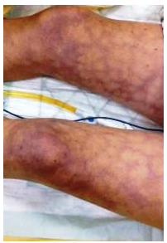
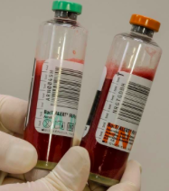
Globalement : 3 situations
C’est grave
Défaillance d’organe
Sepsis, CHOC
Hospitalisation ?
Intensité des soins ?
ECBU, HémoC
Anticipons ce genre de question en amont
AB
1 à 3h

Slide 26
Globalement : 3 situations
C’est grave
C’est typique
Défaillance d’organe
Sepsis, CHOC
ECBU, HémoC…
ECBU, HémoC en fonction…
AB
AB
1 à 3h

Slide 27
Globalement : 3 situations
C’est grave
C’est typique
C’est pas clair
Défaillance d’organe
Examen clinique COMPLET
Sepsis, CHOC
ECBU, HémoC
ECBU, HémoC en fonction…
AB
AB
On surveille et on réfléchit
1 à 3h
Hospitalisation ?

Slide 28
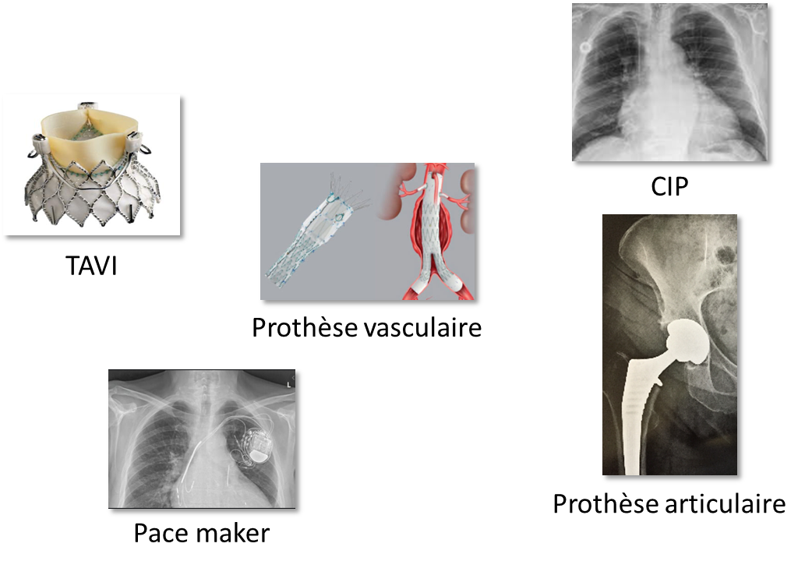

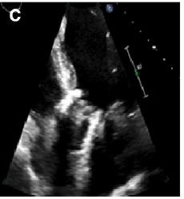

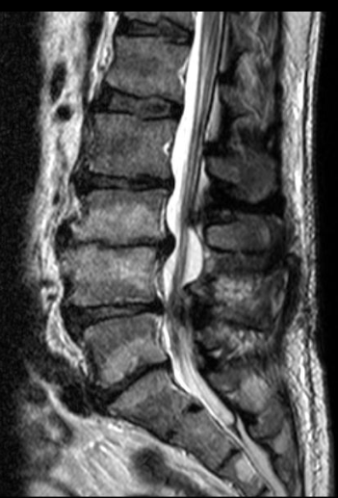
Les infections rares auxquelles il faut penser
Endocardites – spondylodiscite – infection de matériel
Fièvre ou syndrome inflammatoire
Accident vasculaire cérébral
Décompensation cardiaque aigue
Lombalgie
Présence d’emboles (spléniques, rénaux…)
Déclin fonctionnel ou asthénie inexpliquée
Hémocultures + à S. aureus, E. feacalis, S. gallolyticus
ETT ± ETO
TDM/IRM rachis

Slide 29

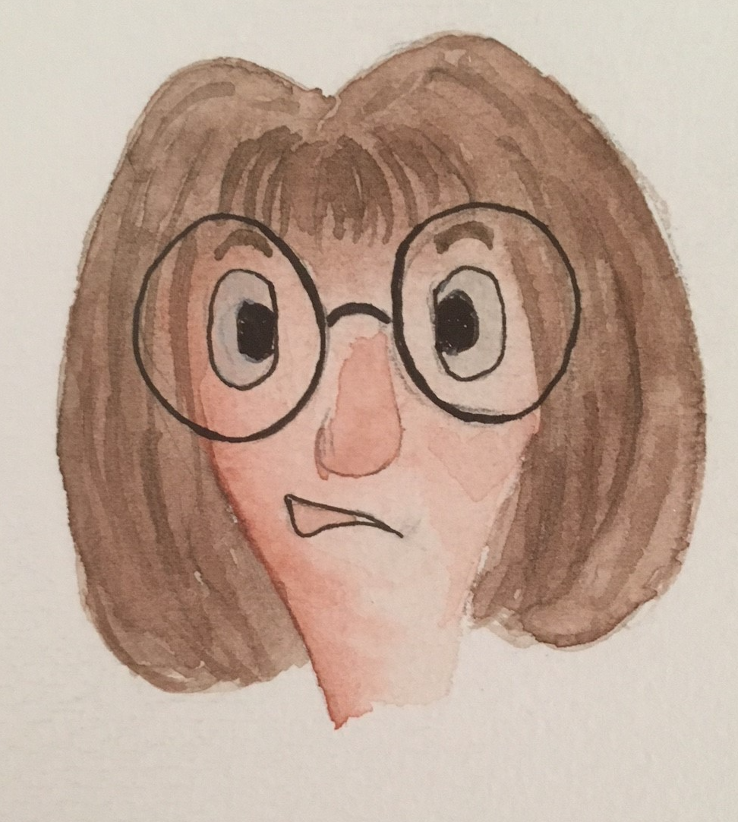
Eupnéique
Marche et mange
T°36,5°C
SaO2 97% AA
STOP
Lundi
Dans la vraie vie…
Parfois (en fait très souvent) il est difficile de ne pas prescrire d’antibiotiques
Dyspnée
T°37,9°C
SaO2 95% AA
Crépitants des bases
CRP 70mg/L, BU+
Elle est fragile, je ne sais ce qu’elle a et demain commence le week end de Paques
Vendredi

Slide 30
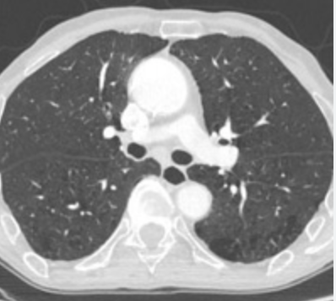
Eupnéique
Marche et mange
T°36,5°C
SaO2 97% AA
STOP
Lundi
Dans la vraie vie…
Parfois (en fait très souvent) il est difficile de ne pas prescrire d’antibiotiques
MAIS, il est nécessaire de savoir arrêter ou raccourcir une antibiothérapie !
Dyspnée
T°37,9°C
SaO2 95% AA
Crépitants des bases
CRP 70mg/L, BU+
Eupnéique
Marche et mange
T°36,5°C
SaO2 97% AA
Elle est fragile, je ne sais ce qu’elle a et demain commence le week end de Paques
Mardi
STOP
OU de penser à un autre diagnostic !
…
Vendredi

Slide 31
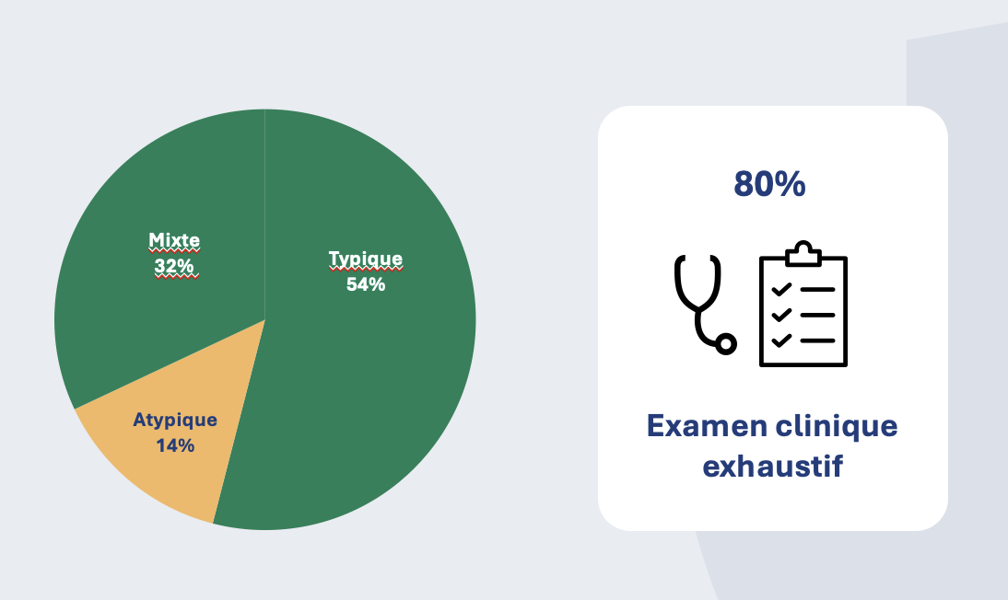
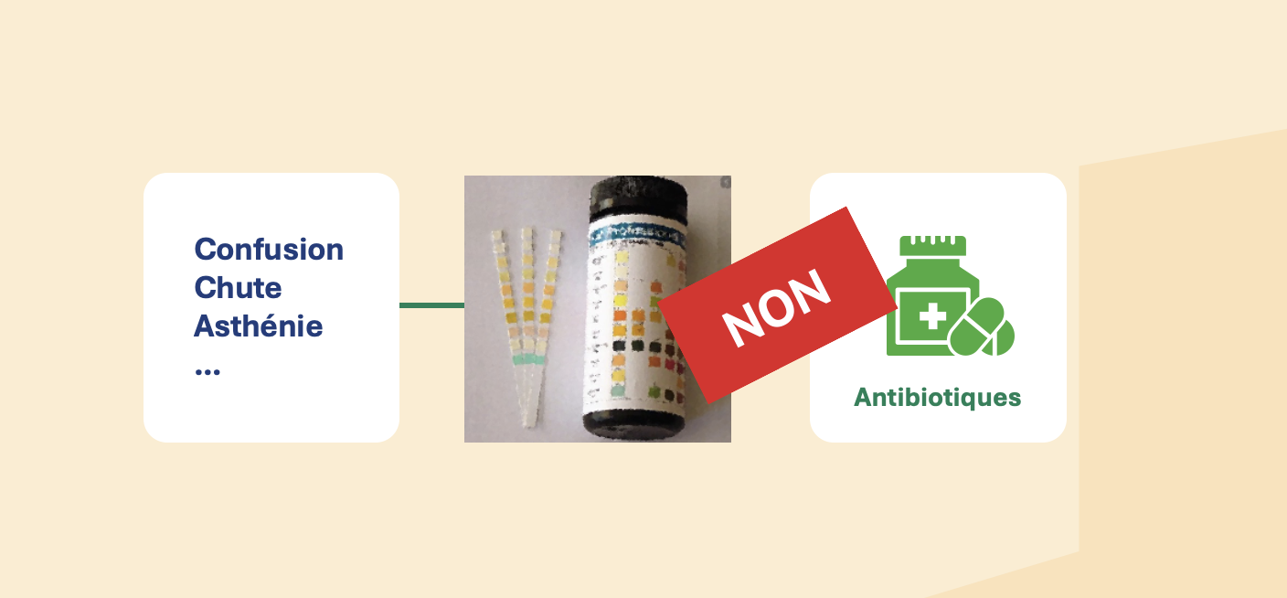
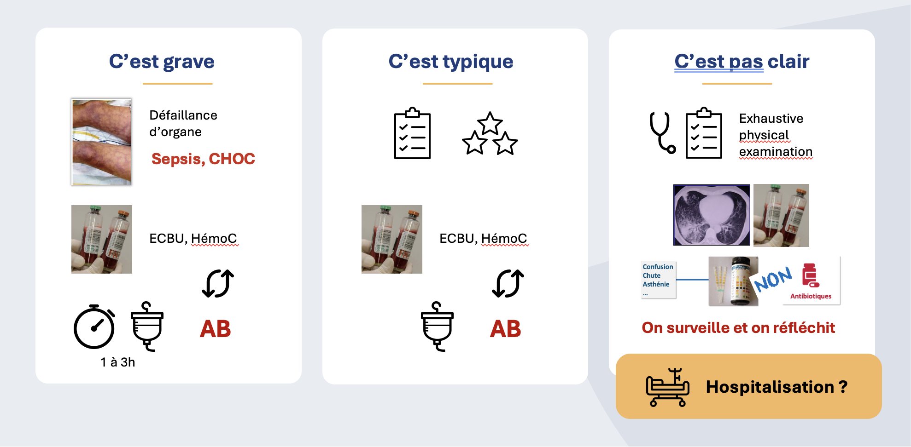
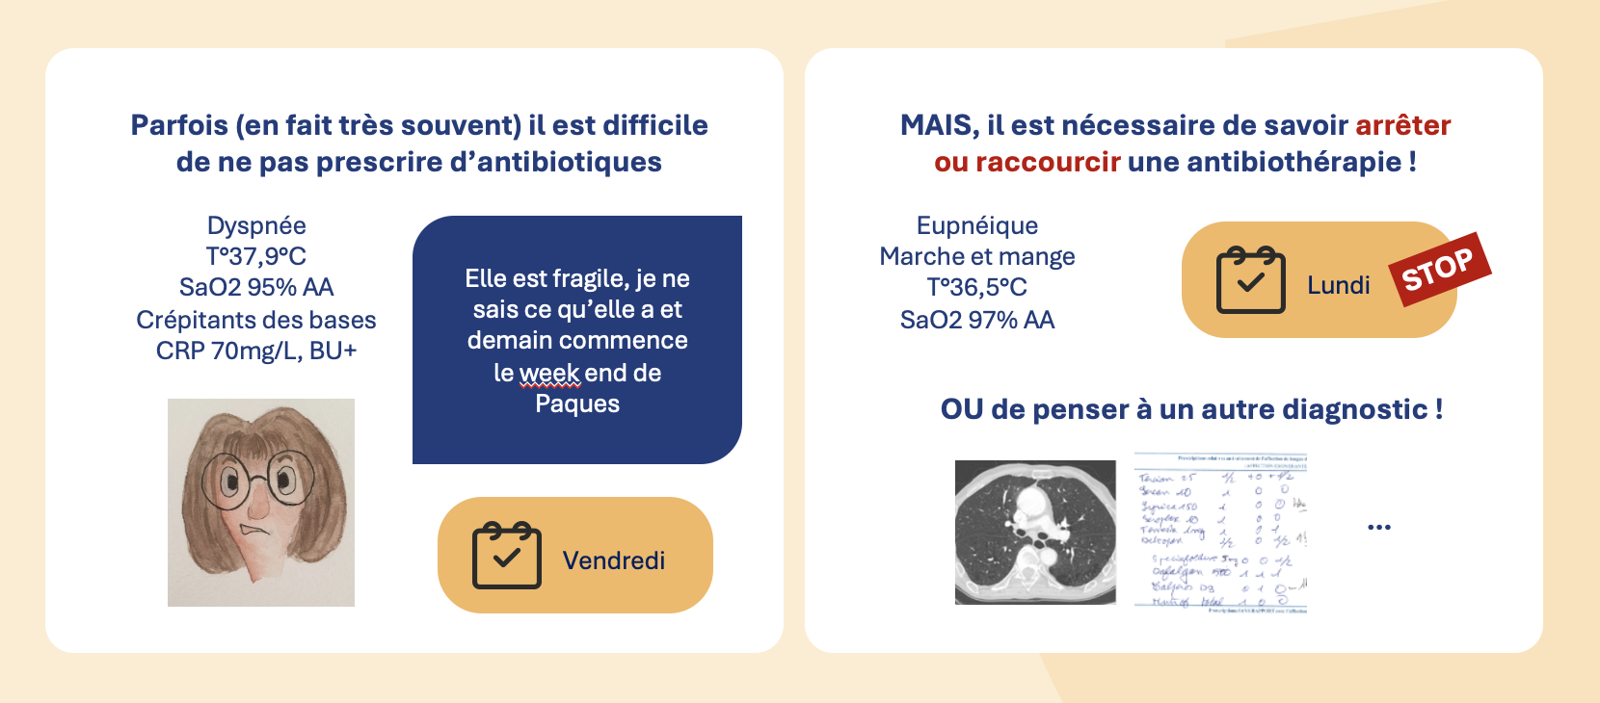
Messages clés
QUAND ON CHERCHE ON TROUVE
PAS DE RACCOURCI !
QUELLE EST MA SITUATION ?
ON A LE DROIT D’ARRÊTER OU DE
RACCOURCIR UNE ANTIBIOTHÉRAPIE

Slide 32


Merci pour votre attention
Si vous avez des questions à propos du programme PAPRICA, vous pouvez contacter la mission nationale PRIMO : bp-primo@chu-nantes.fr

